Slide 1

Proyecto GAR

Slide 2
Índice
Escenario
Escenario a bajo nivel
Herramientas y colectores de datos
Ataque
IA esquema
IA clasificación
Grafana

Slide 3

GAR-Project
gar-project.github.io/project

Slide 4
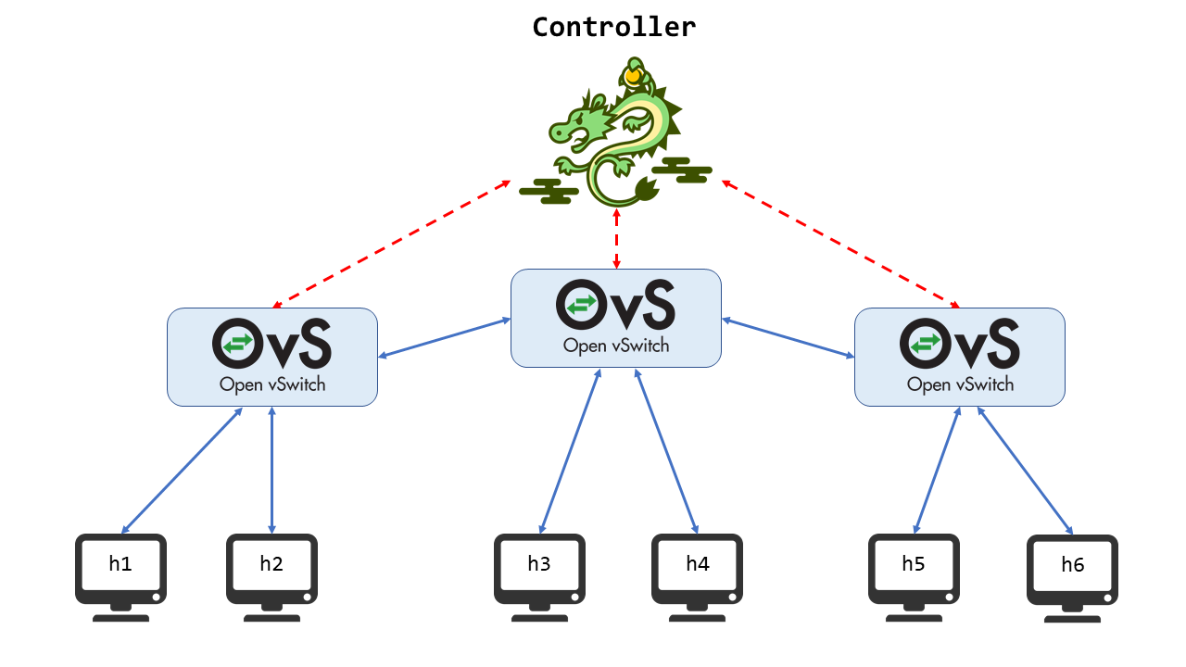
Escenario

Slide 5
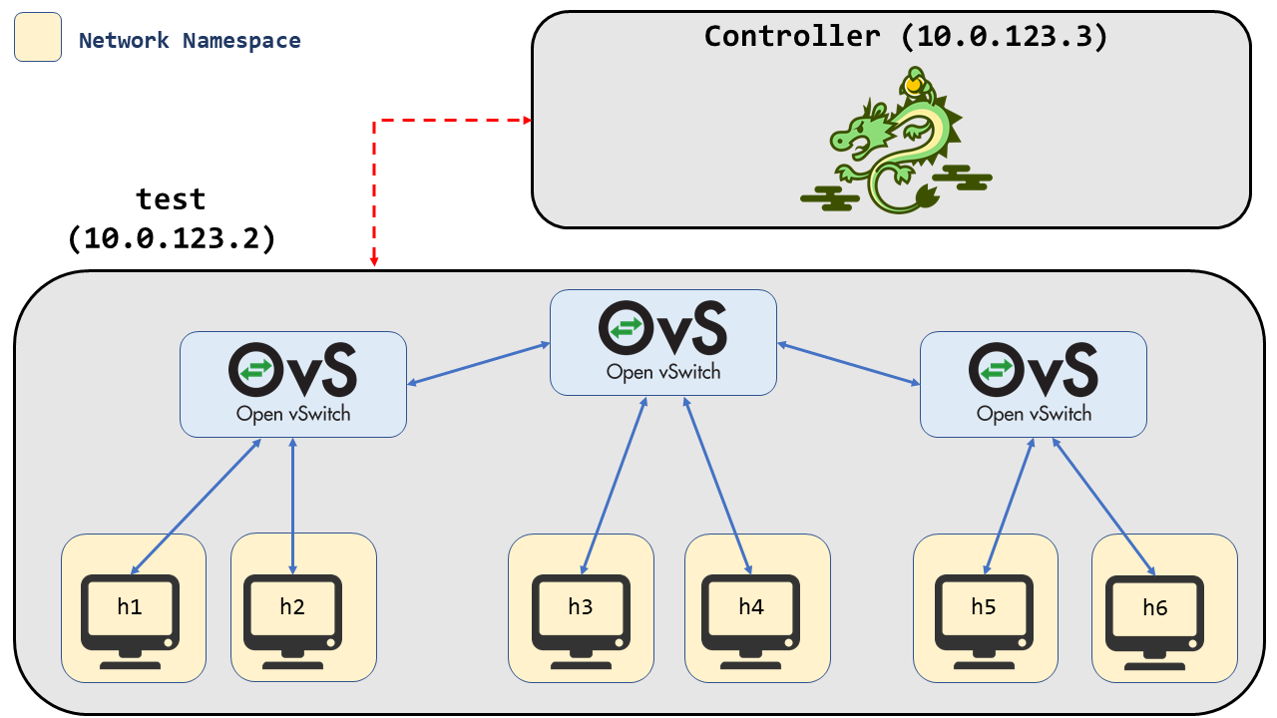
Escenario a bajo nivel

Slide 6


Tools and Data colllector (Adri)

Slide 7
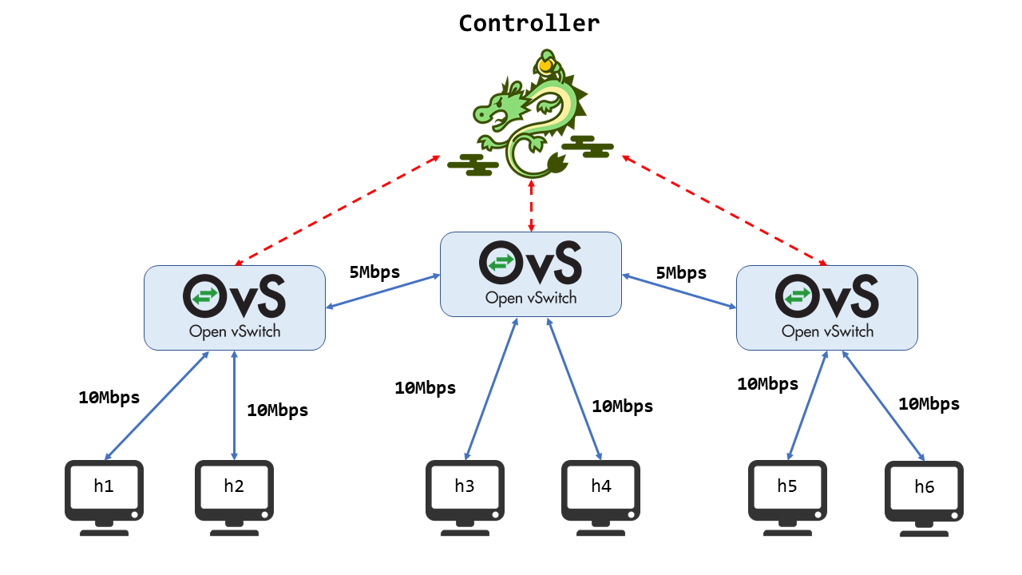
Ataque

Slide 8
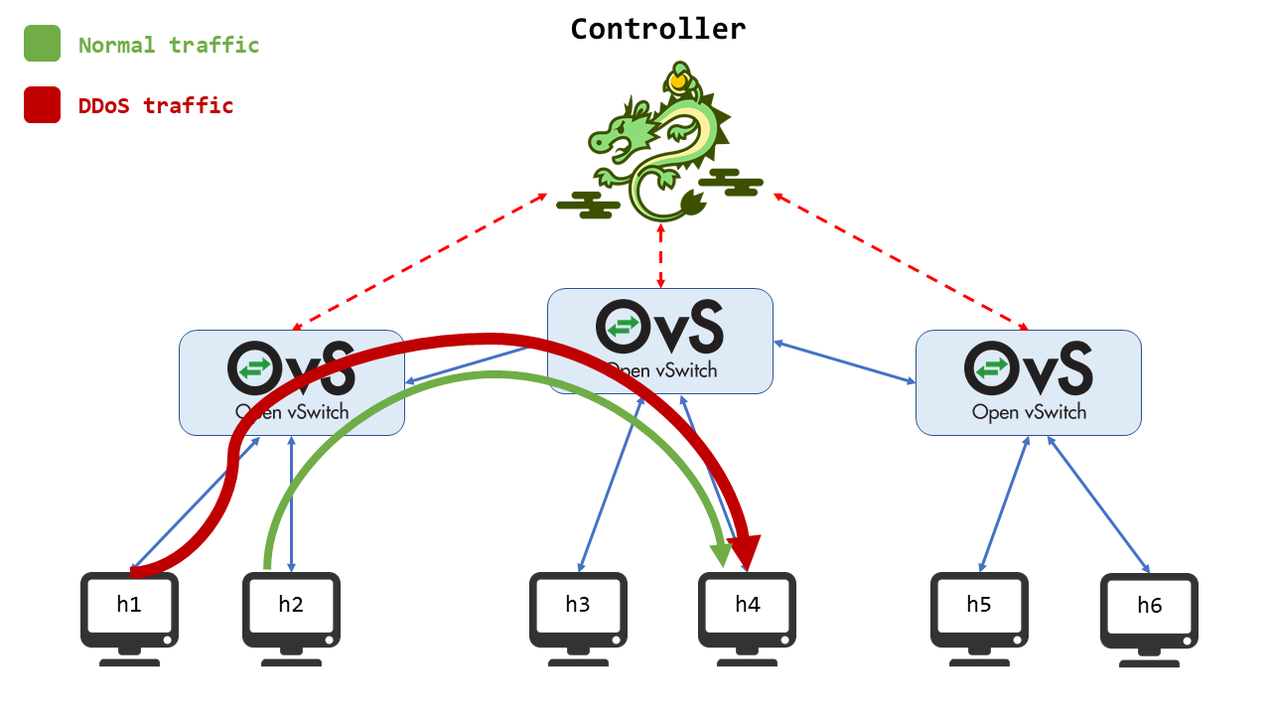
Ataque (II)

Slide 9
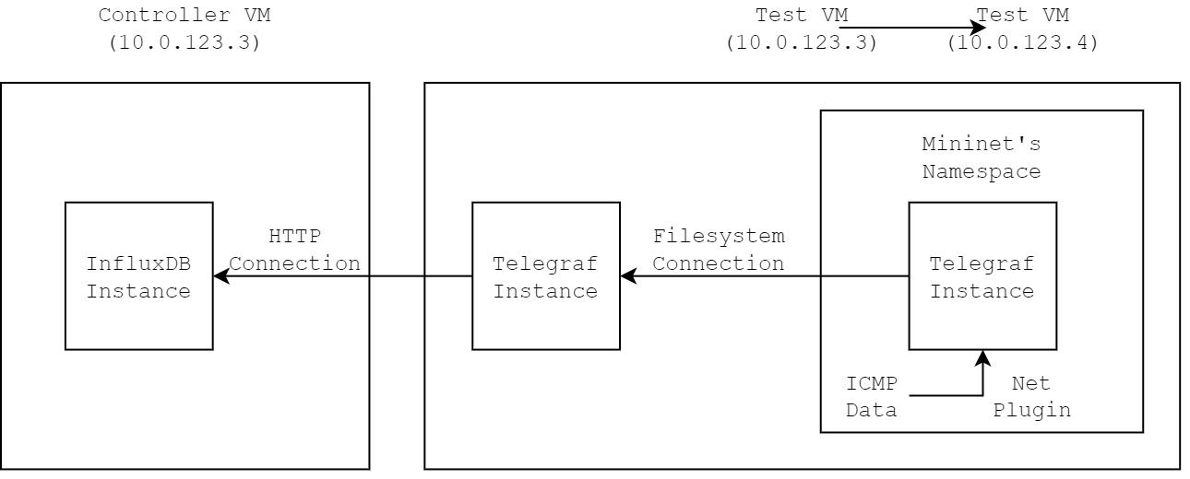
IA pablo

Slide 10
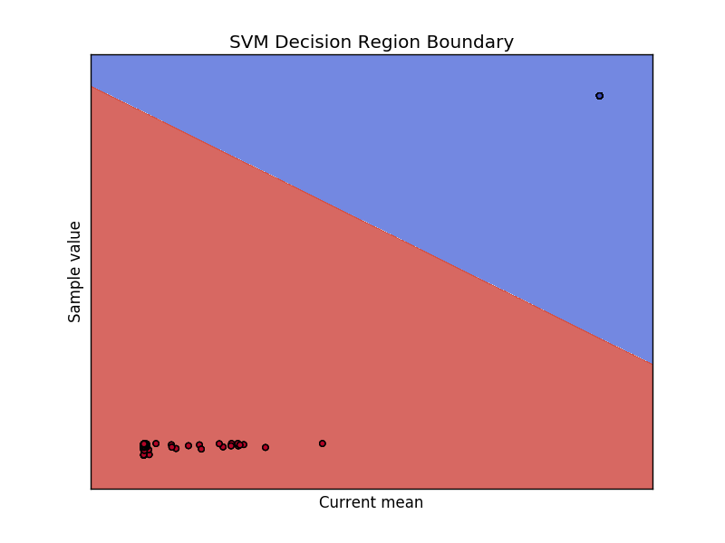
IA (II) pablo

Slide 11

Insertar foto del dashboard

